Slide 1
Методическое объединение учителей гуманитарного цикла

Slide 2
Методическая тема:
Овладение научно обоснованным анализом и самоанализом деятельности учителя и результатов его труда.
Цель:
Непрерывное совершенствование уровня педагогического мастерства учителей, их эрудиции и компетентности в области русского языка, литературы, иностранных языков и истории.
Основные задачи:
1. Обеспечение высокого методического уровня проведения всех видов занятий.
2. Внедрение в учебный процесс ИКТ.
3. Активизация творческой и познавательной деятельности учащихся на уроках гуманитарного цикла.
4. Совершенствование работы учителей гуманитарного цикла на основе личностно-ориентированного обучения с разными категориями учащихся.
5. Формирование у учащихся высоких духовно-нравственных качеств на уроках гуманитарного цикла.
6. Использование результатов итоговой государственной аттестации в управлении качеством образования.

Slide 3
Учителя русского языка и литературы.
Мустакаева Хафизя Жавитовна
Зуева Ирина Владиславовна
Загарина Ирина Владимировна
Никонорова Людмила Станиславовна
далее

Slide 4
Учителя иностранных языков
Ибраева Эльмира Алиевна
(немецкий язык)
Елизаров Алексей Иванович
(английский язык)
далее

Slide 5
Учителя истории и обществознания
Протасова Татьяна Викторовна
Халметова Дания Фяритовна
далее

Slide 6
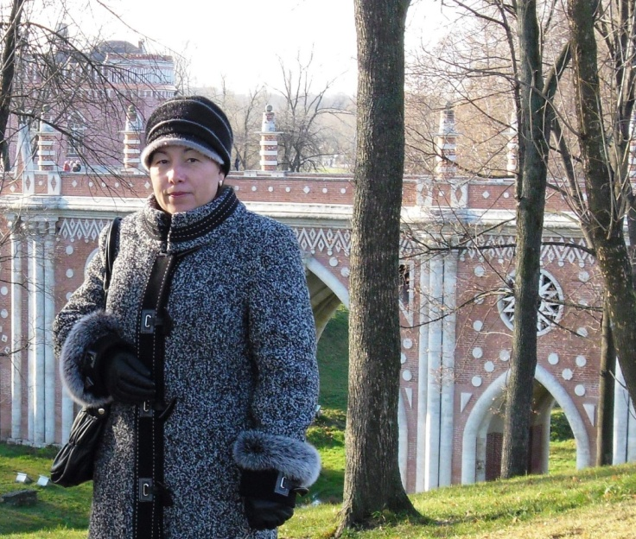
Мустакаева Хафизя
Жавитовна
Дата рождения: 20. 02. 1962 Образование: высшее,
Пензенский государственный
педагогический институт им. В.Г. Белинского, 1983г. Квалификация по диплому: учитель русского языка и литературы Общий трудовой стаж: 25 лет
Стаж педагогической работы (работа по специальности): 23 г. Квалификационная категория: высшая
Курсы повышения квалификации: краткосрочные курсы повышения квалификации в ГБОУ ДПО ПИРО по программе «Методика преподавания русского языка и литературы» в объеме 72 часов с 26-31.10.09 – 25-30.01.10 г.
вернуться

Slide 7
Мустакаева Хафизя
Жавитовна
работает над методической темой «Использование информационных технологий в обучении русскому языку и литературе». Применение электронных учебных пособий, презентаций помогает разнообразить содержание и форму заданий на уроках, способствует повышению интереса к учению в целом, активизирует мыслительную деятельность учащихся. Наряду с традиционными формами работы с классом использует такие, которые стимулируют творчество учащихся, делают их активными участниками процесса обучения. Это и уроки-путешествия, интегрированные уроки, уроки с элементами театрализации, урок-размышление, урок-­практикум, ypok-собеседование-интерпретация поэтического текста, урок­-исследование, урок-фантазия, урок-сюрприз, «картинки с выставки», урок­-диспут, урок-игра. Для проверки теоретических знаний и практических навыков учащихся на разных этапах обучения как по русскому языку, так и по литературе применяет тесты.
вернуться

Slide 8
Мустакаева Хафизя Жавитовна
ежегодно участвует в проведении недели русского языка и литературы в школе.
С целью развития познавательной активности, расширения кругозора учащихся организует поездки в музей-заповедник «Тарханы» и в музей имени А.Н.Радищева.
Она является руководителем школьного методического объединения учителей гуманитарного цикла . Ее ученики активно участвуют в школьных, районных, областных конкурсах .
2006-2007 -Пивцаева Юлия (11кл) - 2 место районная олимпиада по русскому языку; Махмутова Э. (5 кл) - 1 место районный конкурс юных прозаиков и поэтов им. А.А. Сазонова; Фокеева А. (5 кл.)- областной конкурс детского творчества «Зеркало природы» в номинации «Литература» (стихотворение «Мое Евлашево»); Рахматуллин Ю. (11 кл.)- 1 место, районный конкурс «Радуга звезд» номинация «Художественное слово», старшая группа; Халметова Г.
(5 кл) - 1 место, районный конкурс «Радуга звезд» номинация «Художественное слово», средняя группа.
вернуться

Slide 9
Мустакаева Хафизя Жавитовна
2008-2009 – Вайселева Д.(9кл) – 2 место, районная научно-практическая конференция «Старт в науку», реферат по литературе «Сон в русской литературе»; Халметова Г. (7 кл.) – 1 место, районный конкурс чтецов, посвященный памяти Юрия Самсонова и Виктора Застрожного
Вайселева Д. – 1 место, районная олимпиада по русскому языку; участие в областной олимпиаде по русскому языку.
2009-2010 – Мязитов Р. (7 кл) – районный конкурс сочинений «Я против зла»; Артёмов А. (7 кл.) – всероссийский детско-юношеский литературно-художественный конкурс творческих работ «Я помню. Я горжусь..», посвященный 65-годовщине Победы в Великой Отечественной войне. Хафизя Жавитовна охотно делится опытом своей работы с коллегами других школ района и области, ее открытые уроки получили высокую оценку.
В 2010 г она стала дипломантом областного конкурса «Чеховские чтения». Также награждена Почетной грамотой Министерства Образования Пензенской области (2000 г.), 2007 г. – Благодарность за большой вклад в воспитании и обучении подрастающего поколения (Общественный благотворительный фонд «Наша Родина»)
вернуться

Slide 10
Зуева Ирина
Владиславовна
Дата рождения: 01.11.1962 Образование: высшее, Пензенский государственный педагогический институт им. В.Г. Белинского, 1986 г. Квалификация по диплому: учитель русского языка и литературы Общий трудовой стаж: 31 год
Стаж педагогической работы (работа по специальности): 24 г. Квалификационная категория: высшая
Курсы повышения квалификации: краткосрочные курсы повышения квалификации в ГБОУ ДПО ПИРО по программе «Методика преподавания русского языка и литературы» в объеме 72 часов с 26-31.10.09 – 25-30.01.10 г.
вернуться

Slide 11
Зуева Ирина Владиславовна
работает над методической темой «Активизация познавательной деятельности учащихся. Развитие творческих способностей учащихся на уроках и во внеурочное время». Учитель акцентирует свое внимание как на традиционных методах образования, так и на внедрении новых технологий организации учебно-воспитательного процесса, на реализации Закона РТ «Об образовании». Ирина Владиславовна внедряет эффективные приемы обучения, которые активизируют учебную деятельность, развивают творческие индивидуальные способности учащихся, мышление, познавательные способности и творческую активность учащихся. Продолжая работу по индивидуализации обучения учащихся, учитель находится постоянно в поиске путей активизации познавательной деятельности учащихся на уроке и во внеурочное время. Педагог использует нестандартные приемы и формы обучения школьников: деловые игры, уроки семинары, лабораторные работы (в старших классах), уроки-исследования, ежегодно участвует в проведении недели русского языка и литературы в школе. Несколько лет Ирина Владиславовна была членом областной медальной комиссии.
вернуться

Slide 12
Зуева Ирина Владиславовна
Результативность профессиональной деятельности Зуевой Ирины Владиславовны характеризуется 100% успеваемостью и следующим качеством знаний учащихся:
2007-2008 уч.год – по русскому языку 54%, по литературе 75%
2008-2009 уч.год – по русскому языку 53%, по литературе 70%
2009-2010 уч.год – по русскому языку
Ее ученики активно участвуют в школьных, районных, областных, всероссийских конкурсах и часто становятся дипломантами, а то и победителями.
2006-07 уч.г.: Додонова Алевтина (9 кл.), Абакумов Александр (7 кл.), Зуев Станислав (4 кл) – лауреаты областного конкурса сочинений «Мы дети твои, Россия!», Додонова А. , Абакумов А. – участники Всероссийского открытого конкурса «Гайдар. Время. Мы.»
2007-08 уч.г.: Леднева Анастасия (10 кл.) – 3 место в районном конкурсе «Мир заповедной природы» в номинации «Сочинение»; Демидов Илья (6 кл.) – 2 место в районном конкурсе «Мой край, моя семья, моя страна, моя Отчизна; Кузнецова Елена (8 кл.), Зуев Станислав (5 кл.)– лауреаты областного конкурса «Великой княгине Елизавете Федоровне посвящается»; Зуев Станислав – лауреат 10 областного конкурса юных поэтов и прозаиков им. А.А.Сазонова;
вернуться

Slide 13
2009-10 уч.г. : Денисов Эдуард(8 кл.), Демидов Илья (8 кл.), Ахметов Тимур (8 кл.), Анисимова Алина (8 кл.), Шепелева Мария (7 кл), Соколова Анна (7 кл.), Зуев Станислав (7 кл.) – дипломанты V Всероссийского литературно-художественного конкурса «Гренадеры, вперед!», Миронов Антон (10 кл.), Вяйселева Диана (10 кл.) – участники районного конкурса сочинений «Дню героев Отечества посвящается».
Работа Анисимовой А. (8кл.) «О роли глаголов побуждения в поэме А.Т.Твардовского «Василий Теркин» заняла 2 место в районной научно-практической конференции «Старт в науку». Вайселева Д.,Фролова А., Загрекова С. (10 кл.), Киреева Ю.(9 кл.), Анисимова А. (8 кл.), Зуев С. (7 кл.) приняли участие в районном конкурсе стихов и сочинений, посвященному 65-летию Великой Победы. Их работы вошли в печатный сборник творческих работ, который был специально издан ко дню Победы.
2010-2011 уч.г.: Загарина С.(10 кл.), Демидов И. (9 кл.) заняли 2 место по литературе, Фролова А.(11 кл.) – 3 место по русскому языку в районной олимпиаде.
Зуева Ирина Владиславовна
вернуться

Slide 14
Зуева Ирина Владиславовна
сама принимает участие в различных конкурсах. В 2009-2010 учебном году это были районные конкурсы «Урок и компьютер», «Чеховские чтения», областной конкурс проектов «Лучший предприниматель», всероссийский конкурс кинематографистов «Семья России».
Ирина Владиславовна охотно делится опытом своей работы с коллегами других школ района и области, ее открытые уроки получили высокую оценку. Она проявляет заботу и искреннее отношение ко всем членам коллектива, пользуется большим авторитетом среди коллег, родителей и учеников. Она награждена Почетной грамотой Министерства Образования Пензенской области (2001г.), получила денежное поощрение как победитель муниципального конкурса педагогического мастерства (2006г.), Благодарность от Оргкомитета и жюри Всероссийского конкурса «Человек в истории. Россия XX век» (2006г

Slide 15
Загарина Ирина
Владимировна
Дата рождения: 20.03.1973.
Образование: высшее, Пензенский
государственный педагогический
университет им. В.Г. Белинского, 1997 г., факультет русского языка и литературы Квалификация по диплому: учитель русского языка и литературы Общий трудовой стаж: 16 лет
Стаж педагогической работы (работа по специальности): 16 лет Квалификационная категория: I
Курсы повышения квалификации: ГОУ ДПО Пензенского института развития образования, 2007 г., «Методика преподавания русского языка и литературы»,72 часа.
вернуться

Slide 16
Загарина Ирина Владимировна
систематически занимается самообразованием, осваивая новейшие достижения педагогической науки и практики. Стремится повышать свою квалификацию: посещает открытые уроки коллег, делится опытом работы на методическом объединении, педсоветах, семинарах и конференциях.
В своей работе Ирина Владимировна использует передовой педагогический опыт. Осуществляет оптимальный отбор методов, средств, форм обучения и воспитания и успешно применяет педагогические технологии и их элементы. Создает условия для реализации креативных возможностей учащихся, применяет в практической деятельности методики прогнозирования педагогического процесса, приемы планирования и организации самообразования учащихся, что позволяет достигать высокого уровня обученности школьников.
Загарина И.В. составляет сценарии и проводит внеклассные мероприятия по русскому языку и литературе, очные и заочные экскурсии по историческим и литературным местам России. Пользуется разнообразной методической литературой, постоянно ведет работу по накоплению методического и дидактического материалов (тесты, карточки, карточки-информаторы, раздаточный материал), которые систематически использует в урочной и внеурочной деятельности.
вернуться

Slide 17
Загарина Ирина Владимировна
владеет компьютерными технологиями, в педагогической деятельности использует программно-методический комплекс «Семейный наставник. Русский язык», «1-С Репетитор», творческие разработки коллег, размещаемые на сайтах «Фестиваль педагогических идей», «Сеть творческих учителей».
Использует дифференцированный подход к учащимся, проводит индивидуальную работу как со слабоуспевающими, так и с одарёнными детьми. Ученики Ирины Владимировны участвуют в предметных олимпиадах, творческих конкурсах. В 2010 году Светлова Наталья заняла 1-е место в школьном этапе олимпиады по литературе, Соколова Татьяна – 1-е место по русскому языку среди учащихся 7-х классов. В 2009 году Губанов Игорь занял 3-е место в районном конкурсе «Моя семья, мой край, моя родина»
В 2006 году Загарина И.В. награждена грамотой Министерства науки и образования Пензенской области.
вернуться

Slide 18
Загарина Ирина Владимировна
Учебный год | предмет | успеваемость | Качество знаний | СОУ
2008-09 5а | Русский язык Литература Литературное краеведение | 100% 100% 100% | 63 100 100 | 62,5 83 93
2009-10 6а | Русский язык Литература Литературное краеведение | 100% 100% 100%
вернуться

Slide 19
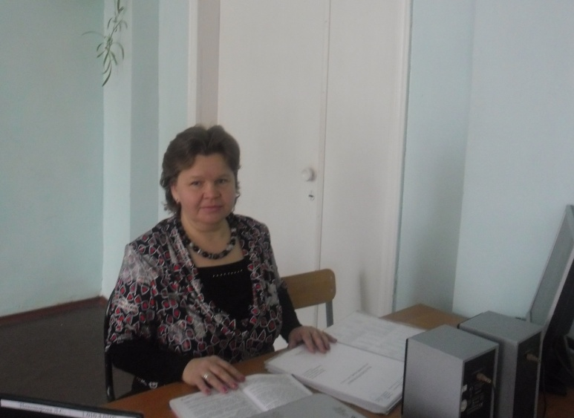
Никонорова Людмила
Станиславовна
Дата рождения: 07.09.1967 г. Образование: незаконченное
высшее, Пензенский
государственный педагогический
институт им. В.Г. Белинского, 1995 г., факультет русского языка и литературы. Квалификация по диплому: учитель русского языка и литературы МОУ СОШ р.п. Евлашево Общий трудовой стаж: 23 года
Стаж педагогической работы (работа по специальности):
23 года Квалификационная категория: нет
Курсы повышения квалификации: для учителей русского языка и литературы, 2009-2010 г. , г.Пенза, «Методика преподавания русского языка и литературы»,72 часа.
вернуться

Slide 20
Никонорова Людмила Станиславовна
течение нескольких лет работает над проблемой «Развитие логического мышления на уроках русского языка». Для уроков отбирает материал из разных источников, корректирует их в соответствии с целями и задачами обучения в конкретном классе, учитывая психологические и индивидуальные особенности учащихся каждого класса. Чтобы уроки носили развивающий характер, старается использовать исследовательский поисковый метод. Применяет разнообразные формы организации учебной деятельности: парные, групповые, коллективные. В процессе реализации данных форм, школьники овладевают на уроках определенными знаниями, приобретают умения самостоятельного труда, проявляя при этом познавательный интерес и активность. Людмилой Станиславовной собран разнообразный дидактический и раздаточный материал. Творческие находки, педагогические идеи, от которых зависит успех воспитания и образования, она представляет в Портфолио личных достижений, которое постоянно пополняется.
вернуться

Slide 21
Никонорова Людмила Станиславовна
Уровень обученности по предметам в 2009-2010 году:
Русский язык: 5 «а»- 60 %, 5 «б»- 38 %
Литература: 5»а»- 64%, 5 «б»- 54%
Литературное краеведение: 5 «а»- 64%, 5 «б»- 58%.
Принимает участие в различных профессиональных конкурсах. Под ее руководством сочинение Ягудина Рината на тему «ВОВ жизни моей семьи» вошло в сборник сочинений учащихся о ВОВ. Мазайкова Наталья принимала участие в районном конкурсе сочинений «Мы против зла!», организованном отделом образования для детей, оставшихся без попечения родителей. Ее работа так же вошла в число лауреатов конкурса. В районном конкурсе фотографического искусства «Мир глазами детей» Яманов Данила занял 3 место в номинации «Фоторепортаж».
Людмила Станиславовна проявляет особую заботу и искреннее отношение ко всем членам коллектива, пользуется авторитетом среди коллег, родителей и учеников.
В 2010 году награждена Почётной Грамотой отдела образования Кузнецкого района.
вернуться

Slide 22
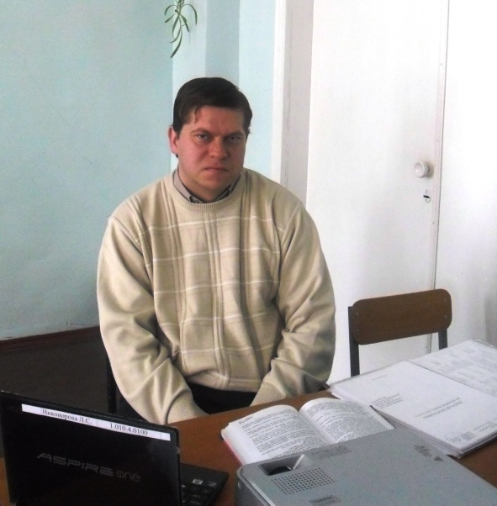
Елизаров Алексей Иванович
Дата рождения: 28.09.1977 г. Образование: высшее, Пензенский
государственный педагогический
университет им. В.Г. Белинского, 1999 г., факультет
иностранных языков. Квалификация по диплому: учитель английского языка
Общий трудовой стаж: 11 лет
Стаж педагогической работы (работа по специальности):
11 лет Квалификационная категория: II
Курсы повышения квалификации: для учителей иностранных языков, 2007-2008 г. , г.Пенза, «Методика преподавания истории»,72 часа.
вернуться

Slide 23
Елизаров Алексей Иванович
считает, что подача материала в ходе уроков английского языка ориентирована на использование всех типов восприятия информации учащимися, как младших, так и старших классов, а именно: слушание (listening), письмо (writing), говорение (монолог, диалог), чтение (reading).
В ходе уроков учащимся предоставляется раздаточный материал в виде текстов взятых мной из широкого круга различных источников. Это: газеты, журналы, распечатки интервью, оригинальные тексты из различных интернет - источников (адаптированные мной в соответствии с уровнем и задачами уроков, модифицированые под уровень знания и возраст учащихся), тесты различного содержания, как средство закрепления знаний учащихся и проверки достигнутого уровня учащихся с направленностью на индивидуальный контроль знания каждого учащегося в отдельности, а так же последующее пояснение допущенных ошибок, таблицы, графики, различные формы грамматического материала. Закрепление лексики происходит с помощью специально составленных им лексических кроссвордов.

Slide 24
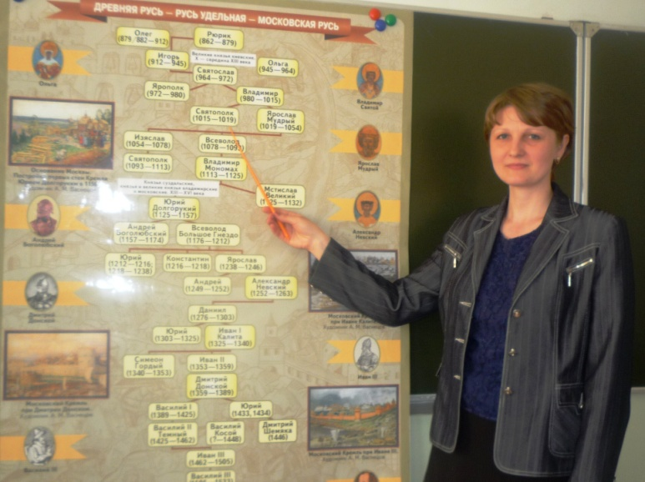
Дата рождения: 16.10.1975 г. Образование: высшее, Пензенский
государственный педагогический
университет им. В.Г. Белинского, 1997 г., факультет истории. Квалификация по диплому: учитель истории и социально-политических дисциплин
Общий трудовой стаж: 13 лет
Стаж педагогической работы (работа по специальности):
13 лет. Квалификационная категория: I
Курсы повышения квалификации: для учителей истории, 2009-2010 г. , г.Пенза, «Методика преподавания »,72 часа.
Халметова Дания Фяритовна
вернуться

Slide 25
Опытом своей работы наши учителя делятся и с коллегами
на районных семинарах.
2009-2010 учебный год
1. Семинар для руководителей образовательных учреждений
«Контроль знаний учащихся как основной элемент оценки качества образования».
Мустакаева Х.Ж. провела мастер-класс «Использование результатов итоговой аттестации в управлении качеством образования»;
Халметова Д.Ф. дала открытый урок «Конституция Российской Федерации»(итоговый контроль качества знаний).
2. Семинар для учителей словесности «Современный урок русского языка и литературы»:
Загарина И.В. – «Неопределённые местоимения» (6А класс);
Мустакаева Х.Ж. – «Обобщение и систематизация изученного по теме «Предлог» (7Б класс);
Зуева И.В. – «Петербург Достоевского»(по роману Ф.М.Достоевского «Преступление и наказание») (10 А класс)
далее

Slide 26
Участие в областных конкурсах
2009-2010 учебный год
1.Конкурс методических разработок , посвящённый 150-летию со дня рождения А.П..Чехова.
Зуева И.В. «Урок-концерт по новеллистике А.П.Чехова»,
«Художественное мастерство Чехова-рассказчика»
-Мустакаева Х.Ж. «Литературная игра по биографии и творчеству А.П.Чехова» для учащихся 7 класса. (дипломант областных Чеховских чтений в номинации «Внеклассная работа по предмету»)
2.Конкурс «Лучший урок письма» - Зуева И.В.
3. Конкурс проектов «Лучший предприниматель» - Зуева И.В.
далее

Slide 27
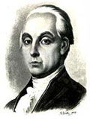
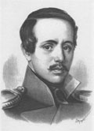
Экскурсии.
Знакомство с литературными памятниками родного края расширяет и обогащает духовный мир учащихся, помогает понять связь близких им мест с жизнью писателя. Состоялись поездки в музеи имени
А. Н.Радищева, М.Ю.Лермонтова, А.И.Куприна .
далее

Slide 28
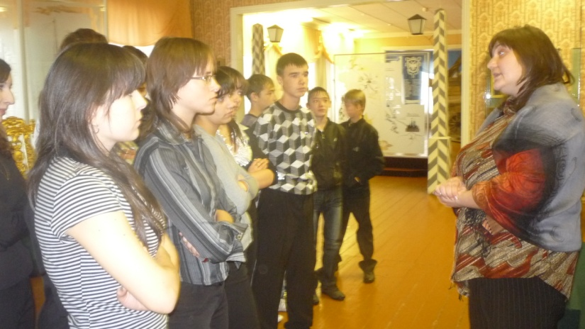
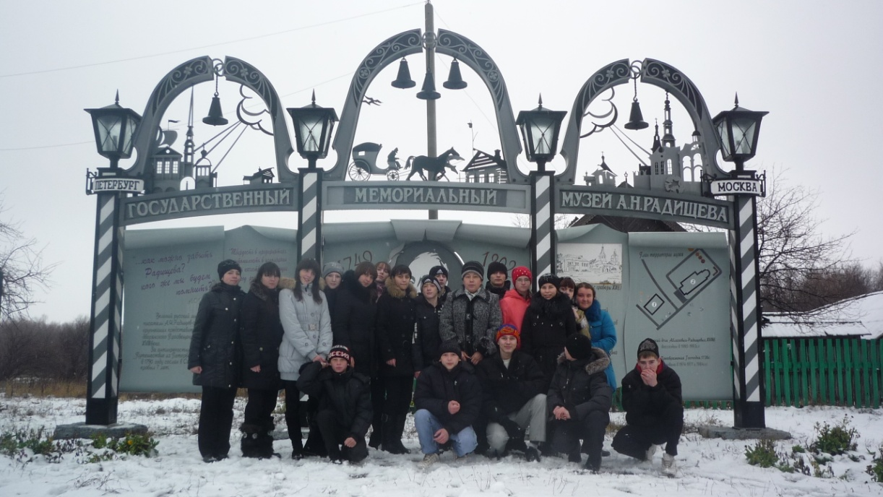
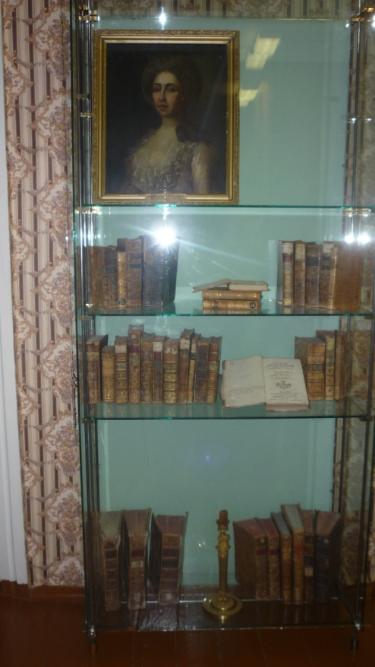
В ноябре 2010-2011 учебном году состоялась поездка в музей имени А.Н.Радищева учащихся 9Б класса вместе с учителем русского языка и литературы Мустакаевой Х.Ж.
далее

Slide 29
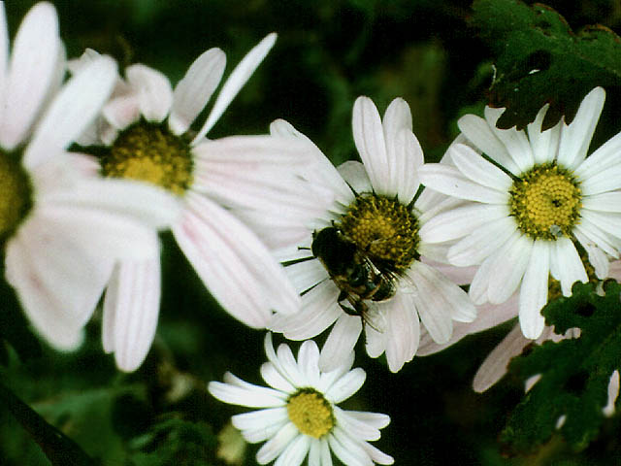
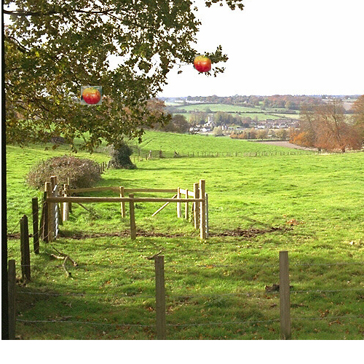
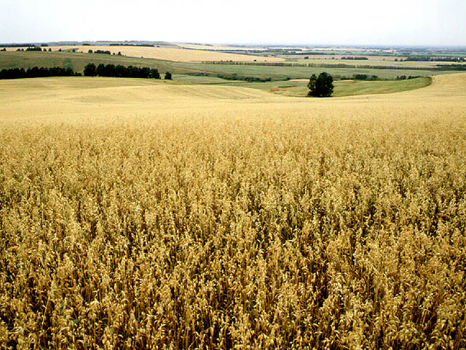
МОЕ ЕВЛАШЕВО
Деревня моя утопает в саду.
Цветет черемуха на Труевском пруду.
И поют всю ночь соловьи
О нежной большой любви.
Купол церковный блестит в вышине,
Звон колокольный звенит на заре.
Лесная дубрава шепчет листвою,
А полянки покрыты зеленой травою.
И пчелки летают с цветка на цветок,
Они собирают нектар на медок.
Птицы щебечут в небесной вышине,
Петух кукарекает на соседнем дворе,
За околицей звонко играет рожок –
Коров собирает на луг пастушок.
Люблю я деревню, а в ней тополя.
Люблю, когда летом пестреют поля.
На них спеют хлеба наливные,
А васильки синеют словно глаза живые.
Так хочется бегать по траве босиком,
И воздух деревни глотать целиком.
Любить, купаться, смеяться,
На зеленом лугу кувыркаться!
Дорогая деревня моя!
Люблю тебя, чувств не тая! Фокеева А., 5 Б
вернуться

